Slide 2
Programme de ce Café-Visio
Présentation de Hubikoop - 5 min
Bilan 2023 - 15 min
Vos projets 2024 - 20 min
Echanges - Questions / Réponses - 10 min
Point formation - Remontées de besoins - 15 min
Café-visio #16

Slide 3
Présentation de Hubikoop
Le Hub territorial pour un numérique inclusif en Nouvelle-Aquitaine
Café-visio #16

Slide 4
Hubikoop : Coopérative pour l’inclusion numérique en Nouvelle-Aquitaine
Pour développer et renforcer l’écosystème régional, nous avons quatre activités principales :
Animation de l’écosystème territoriale
Accompagnement
des collectivités
Déploiement et conception de formations
Animation du réseau des Conseillers numériques
Café-visio #16

Slide 5
Votre bilan 2023
Qu’est-ce que j’ai fait cette année et qui a bien marché ?
Qu’est-ce que j’ai fait, ou pas, qui n’a pas fonctionné ?
Qu’est-ce que je ferais différemment la prochaine fois ?
Café-visio #16
Notes:
https://mypads2.framapad.org/mypads/?/mypads/group/cafe-visio-janvier-2024-5cuo29nk/pad/view/cafe-visio-16-pdur2954

Slide 6
Notre bilan de 2023 avec vous
6
Cyberharcèlement
E-parentalité
Illettrisme & illectronisme
Séniors
Ingénierie pédagogique
Ateliers collectifs
153
inscrit.e.s
Café-Visio en 2023
Avec un total de 179 participant.e.s sur l’année
Thématiques abordées
Six thématiques différentes
Newsletters
Lettre d’informations envoyées tous les mois avec diverses ressources, outils et actualités du réseau

Slide 7
Vos projets 2024 : à vous la parole !
Café-visio #16

Slide 8
Vos projets de médiation numérique en 2024
Mon projet : atelier, évènement, public cible, partenariat
…
Quels freins
Mes besoins : ressources, outils, partenariats …
Ce que j’ai déjà mis en place
Café-visio #16

Slide 9
Echanges - Questions / Réponses
Café-visio #16

Slide 10
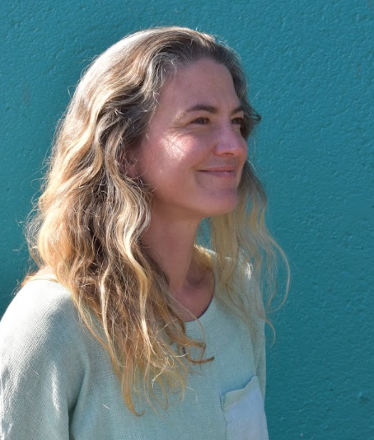
Point formation - Remontées de besoins
Anaïs BARROT
Chargée de formation au sein d’Hubikoop
Café-Visio #16
Notes:
Remontée des besoins en formation continue des professionnels | Framaforms.org

Slide 11
Rendez-vous à venir…
6 Février
15-16 Février
14 Mars
16 Mai
1
2
3
4
Safer Internet Day, organisé par Internet Sans Crainte, en partenariat avec le 3018 et Point de Contact.
Assises régionales EducPopNum
Inscriptions
Café-Visio #17
Thématique “IA”
Inscriptions
Café-Visio #18
Thématique “Outils d'animation interactifs”

Slide 12
Pour changer la couleur :
Option de mise en forme > Nouvelle coloration
Tu choisis une couleur adaptée

